Slide 1
USB 接口
计算机科学与技术学院
贾智平

Slide 2
USB的发起公司
USB 1.0 | USB 2.0 | USB 3.0
Compaq | Compaq | Intel
Intel | Intel | Microsoft
Microsoft | Microsoft | HP
NEC | NEC | NEC
IBM | Lucent | NXP
DEC | HP | Texas Instrument
Northern Telecom | Philips

Slide 3
USB发展历史
1994年USB0.7的制定标志着USB的诞生
USB经历了0.8、0.9、1.0、1.1和2.0版本
USB 3.0接口标准2008年11月公布，2010年发布
USB1.X 支持全速12Mb/s和低速1.5Mb/s
USB2.0 支持高速480Mb/s，于2000.4发布
USB3.0支持高速600Mb/s，将提升10倍于2.0的性能

Slide 4
媒体称，USB 3.0的传输速度是4.8Gbps，是USB 2.0的十倍。
2012年5月17日更新：USB 3.0的理论界面速率是5Gbps，但是，它采用了8/10b的编码方式，将8位的数据编码成10位来发送。所以，USB 3.0的理论数据传输速率是5Gbps/10=500MB/s。
USB 2.0则没有采用8/10b的编码方式，480Mbps的理论界面速率可以全部用来传输数据，即USB 2.0的理论数据传输速率是480Mbps/8=60MB/s。 USB 3.0的传输速率比USB 2.0增长了500/60=8.3倍，而不是10倍。

Slide 5
USB的优点
1、热插拔
2、统一的接口
3、携带方便
4、可连接多个设备

Slide 6
主从关系
Host (PC) 初始化所有传输
设备只是响应主机的请求
设备无法主动向Host发数据
USB 中设备间不是对等关系
OUT ： host-to-slave
IN ： slave-to-host

Slide 7
USB协议
不同的设备具有不同的功能
设备类协议，实现了Host
对同一类设备的操作方式
基础协议，实现了Host和从设备间基本的通讯方式，如数据包的格式等
硬件层，主要实现了usb
协议中对物理结构和电气
特性的规定

Slide 8
硬件层
USB拓扑结构
USB电缆
USB插座和插头
HUB
主控制器

Slide 9
USB 拓扑结构
PC
PC
USB
USB
USB
USB
Hub
Hub
Device
Device
Device
USB
USB
USB
USB
USB
USB
USB
USB
Device
Device

Slide 10
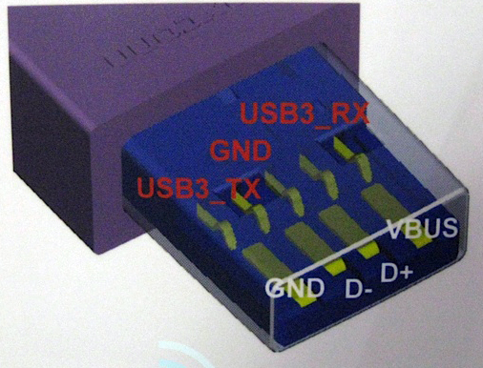
USB电缆
4根线: Vbus, GND, D+, D–
Vbus: 电源线, 一般为5V
D+和D-：数据线（500/900）
GND：地线
电缆最长为5m

Slide 11
USB插座和插头
A型插座（host端）
A型插头
B型插座（设备端）
B型插头

Slide 12
HUB
PC 具有一个或两个根集线器“root hub”
Root hub 集成在主控制器中
PC 最多连接126个设备
7位地址 = 128 – root hub – 地址0保留
HUB可以自供电或总线供电

Slide 13
主控制器
规定USB主机的硬件接口
物理结构
电气特性
部分基础协议，如组装和分解数据包
简单的说：硬件上实现了部分USB协议
开发软件协议栈更加方便
类型
Intel制定的UHCI，通用主控制器接口，USB1.1
微软等制定的OHCI，开放式主控制器接口，USB1.1
Intel制定的EHCI，增强型主控制器接口，USB2.0

Slide 14
USB基础协议
USB信号
USB包
USB传输类型
USB帧
设备端协议

Slide 15
包的类型
令牌包（Token）
只能由Host发送
指定通讯的设备及其端点，以及接下来执行什么操作
IN, OUT, SETUP
数据包（Data）
用于传输实际的数据
DATA0, DATA1
握手包（H/S）
接受方通知发送方，数据包是否成功接收
如果错误，是什么类型的错误
ACK, NAK, STALL

Slide 16
包的格式
令牌包（Token）
7为ADDR地址域
4位ENDP端点域
数据包（DATA）
握手包（H/S）
H
H
D

Slide 17
USB传输类型
批量传输
传输的可靠性高
和其它传输相比，优先级最低
同步传输
优先级最高
不可靠
控制传输
可靠
用于总线枚举，以识别设备
中断传输
优先级次高
周期性

Slide 18
批量传输
H
H
D
H
H
D
A
E
C
D
C
A
E
C
D
C
O
D
N
R
A
Payload
R
A
O
D
N
R
A
Payload
R
A
U
D
D
C
T
Data
C
C
U
D
D
C
T
Data
C
C
T
R
P
5
A
1
K
T
R
P
5
A
1
K
0
6
1
6
Token Packet
Data Packet
H/S Pkt
Token Packet
Data Packet
H/S Pkt
令牌包
数据包
握手包
令牌包
数据包
握手包
（1）
（2）
注意：
批量传输时，DATA0 和 DATA1 交互发送，接收端可
据此判断接收到的数据是否正确。而发送端可根据握手包判断数据是否正确发送。
H
H
D
A
E
C
D
C
O
D
N
R
A
Payload
R
A
U
D
D
C
T
Data
C
C
T
R
P
5
A
1
K
0
6
Token Packet
Data Packet
H/S Pkt
令牌包
数据包
握手包
（3）

Slide 19
错误
H
H
D
H
H
A
E
C
D
C
A
E
C
D
C
O
D
N
R
A
Payload
R
A
O
D
N
R
A
Payload
R
U
D
D
C
T
Data
C
C
U
D
D
C
T
Data
C
T
R
P
5
A
1
K
T
R
P
5
A
1
0
6
0
6
Token Packet
Data Packet
H/S Pkt
Token Packet
Data Packet
令牌包
数据包
握手包
令牌包
数据包
（1）
（2）
注意：
批量传输时，DATA0 DATA0 或 DATA1 DATA1连在一起，接收端则认为发生错误，无握手包。

Slide 20
控制传输
H
H
D
S
A
E
C
D
C
E
D
N
R
A
8 bytes
R
A
第一阶段
建立
T
D
D
C
T
Setup
C
C
U
R
P
5
A
Data
1
K
P
0
6
Token Packet
Data Packet
H/S Pkt
H
D
H
D
C
包的构成同批量传输
但数据包中的数据有规定的格式
A
E
C
A
R
A
第二阶段
数据
I
D
N
R
T
Payload
C
C
N
D
D
C
A
Data
1
K
R
P
5
1
6
Token Packet
Data Packet
H/S Pkt
H
H
D
A
E
C
D
C
第三阶段
握手
O
D
N
R
A
R
N
U
D
D
C
T
C
A
数据包为空包
T
R
P
5
A
1
K
1
6
Token Packet
Data Pkt
H/S Pkt

Slide 21
中断传输
H
D
H
H
D
H
A
E
C
D
C
A
E
C
D
C
I
D
N
R
A
Payload
R
A
I
D
N
R
A
Payload
R
A
N
D
D
C
T
Data
C
C
N
D
D
C
T
Data
C
C
R
P
5
A
1
K
R
P
5
A
1
K
1
6
0
6
Token Packet
Data Packet
H/S Pkt
Token Packet
Data Packet
H/S Pkt
（1）
（2）
中断传输的构成同批量传输一样，但中断传输一般具有周期性。

Slide 22
同步传输
H
D
A
E
C
D
C
I
D
N
R
A
Payload
R
N
D
D
C
T
Data
C
R
P
5
A
1
0
6
Token Packet
Data Packet
没有握手包
H
H
A
E
C
D
C
O
D
N
R
A
Payload
R
U
D
D
C
T
Data
C
T
R
P
5
A
1
0
6
Token Packet

Slide 23
USB帧
1 msec frame
...
SOF
Video
Audio
Mouse
Control
Printer
Printer
SOF
Isochronous
Interrupt
Control
Bulk
USB1.1：1ms为一帧
USB2.0: 125us为一微帧，一帧分为8微帧
1帧内各种传输调用的顺序为：
同步传输－>中断传输－>控制传输－>批量传输

Slide 24
USB设备端协议
1
USB设备结构
2
标准设备请求
3
总线枚举

Slide 25
USB 设备结构
以数码相机为例
两种模式：
省电、不省电
多功能：
存储、录音、显示
设备
配置0
配置1
接口0
接口1
接口2
接口4
端点0
端点0
端点0
端点0
端点1
端点2
端点4
端点2
端点3
端点3
端点4

Slide 26
标准设备请求
Host发送请求包给设备，设备对该包进行解析并执行响应操作，这请求就是标准设备请求
例如，Host给设备分配地址，发送 SetAddr请求
请求包 ＝ 控制传输建立阶段的数据包 （8个字节）
H
H
D
S
A
E
C
D
C
第一阶段
建立
E
D
N
R
A
8 bytes
R
A
T
D
D
C
T
Setup
C
C
U
R
P
5
A
Data
1
K
P
0
6
Token Packet
Data Packet
H/S Pkt

Slide 27
总线枚举：Host识别设备的过程
1. Host通过D+/D-状态的变化，获知有新的USB设备插上
2. Host给插有新设备的端口供电，等待100ms。
3. Host复位该端口,此时设备处于默认状态，Host可通过地址0和其通讯。
4. Host通过地址0,发送获取描述符请求,读取设备的描述符信息。
5. Host通过地址0,发送设置地址请求,给设备分配地址 addr1
6. Host通过地址addr1,发送设置配置请求,接着设备就可以正常工作了。

Slide 28
USB其它协议
OTG协议（on the go）
设备和设备直接互连协议
只是对USB1.1/2.0协议进行了补充，兼容USB1.1/2.0
主从转换机制
无线USB协议
与USB2.0兼容
速度快
低功耗

Slide 29
无线USB（WUSB）
WUSB是2004 英特尔春季技术峰会提出的一个全新无线传输标准
Wireless USB Promoter Group:
Agere Systems，惠普，英特尔，微软，NEC，飞利浦半导体和韩国三星。
每秒480Mb的传输速率，这一规格和有线的USB 2.0设备间高速传输规格维持一致。
32英尺的距离以110Mbps的速度来传输数据或者10英尺480Mbps来传输。

Slide 30
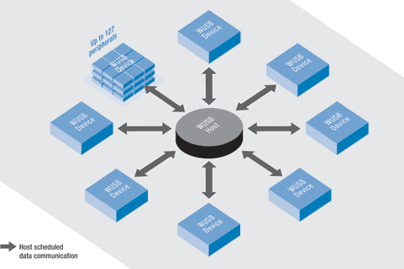
WUSB拓扑结构
目的是向个人、小型网络提供高速、方便的无线联网环境
位于中心的WUSB主机初始化所有相连接设备的传输速率，并且分配给相应的通讯通道和带宽。
主机和通讯设备之间的关系被称为“簇”

Slide 31
在一个簇内，WUSB 主机最多能够连接127个WUSB设备
当然簇与簇之间能够覆盖和叠加，如果相邻的两个簇想要相互通讯的话，那么必须工作在相同的频谱上。
WUSB拓扑结构还支持“双角色”模式，在此模式中，一台WUSB主机可以成为两个“簇”的主控中心，两个簇的WUSB设备都通过这一台WUSB主机进行通讯
目前在WUSB通讯环境中，“簇”的最大容纳数量还在制定中。

Slide 32
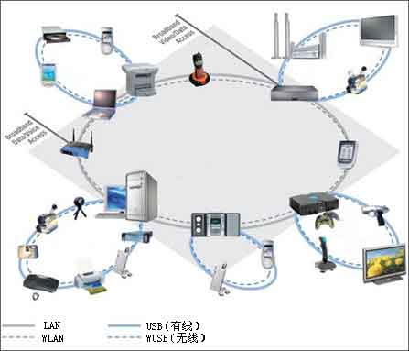
在消费电子的使用环境
数字多媒体技术的成熟，消费电子设备（CE）和移动通讯环境的完善，这都为WUSB提供了良好的发展环境，WUSB很有可能成为能够连接三个领域的一种标准互连方式

Slide 33
WUSB存在问题
WUSB何时能够实现，到目前还是一个未知之数
WUSB的传输距离(10米内保持高速)似乎也能保证大部分家庭用户的需要，但却未必满足办公室环境的应用。

